Slide 1
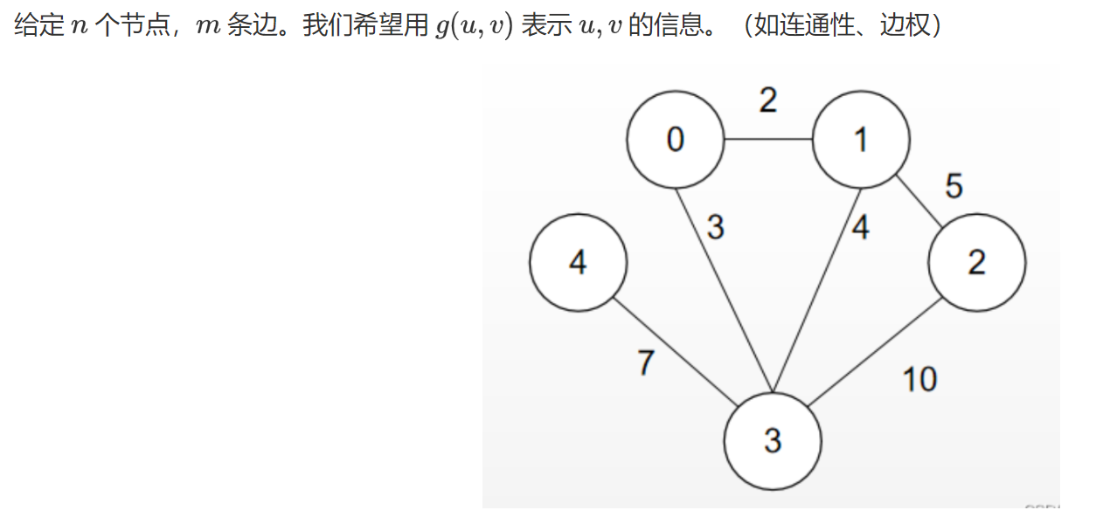
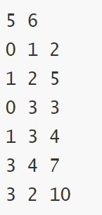
建图

Slide 2

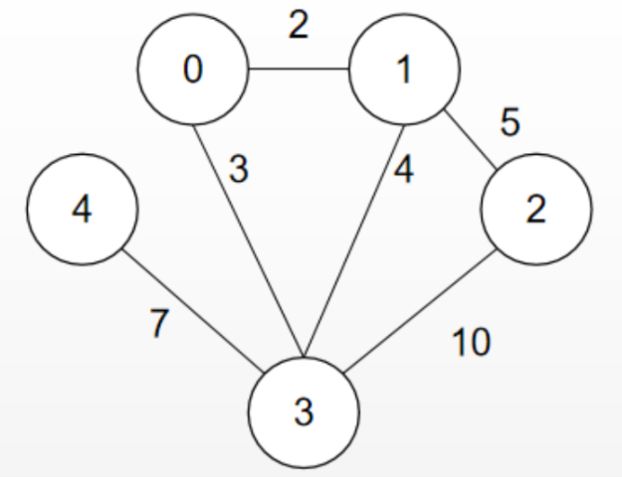
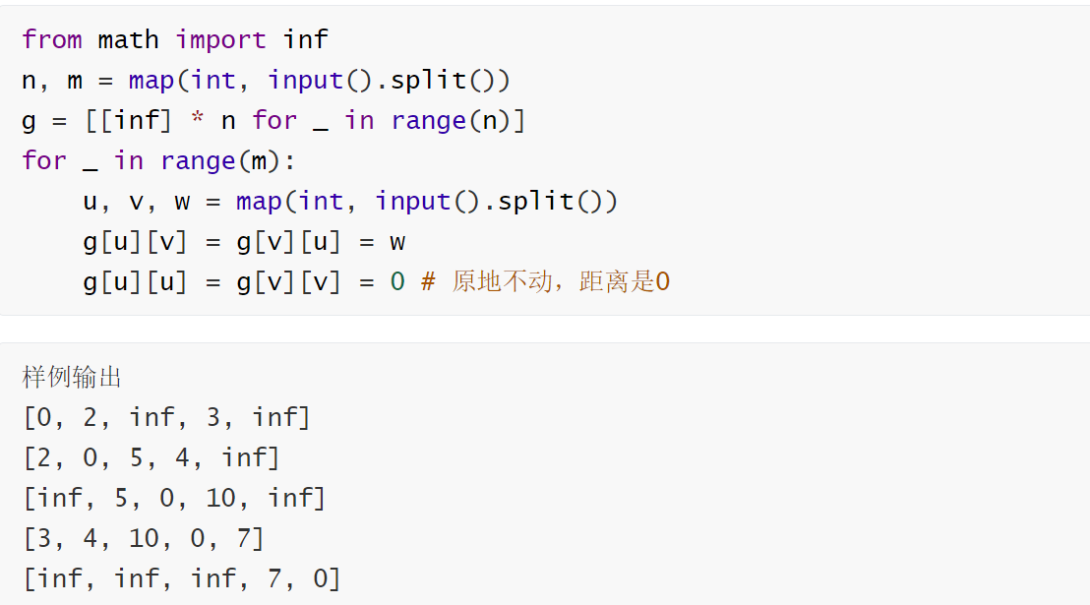
建图

Slide 3
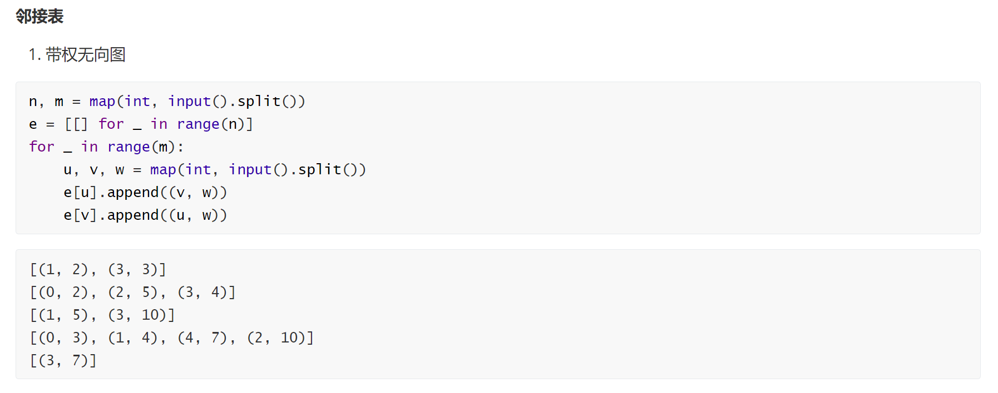
建图

Slide 4
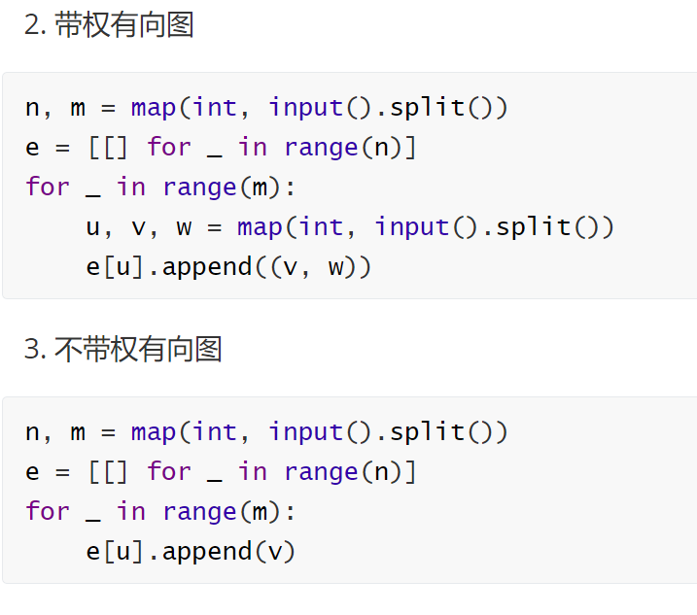
建图

Slide 5
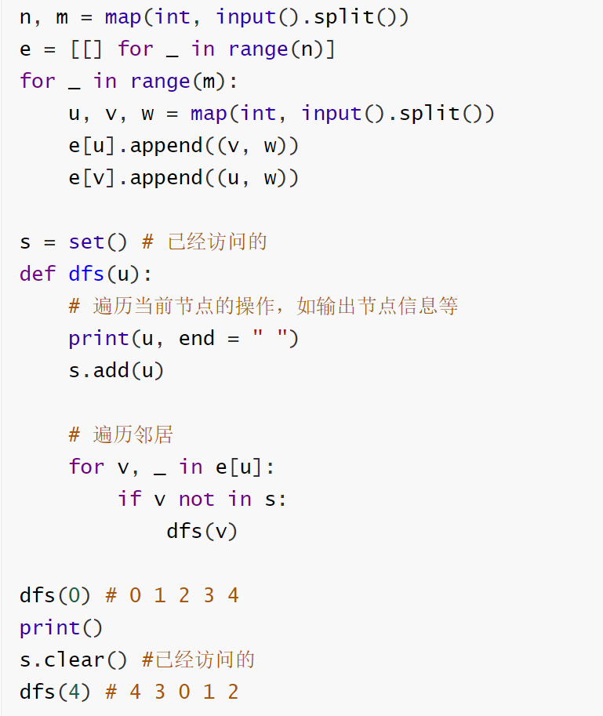
图的遍历

Slide 6

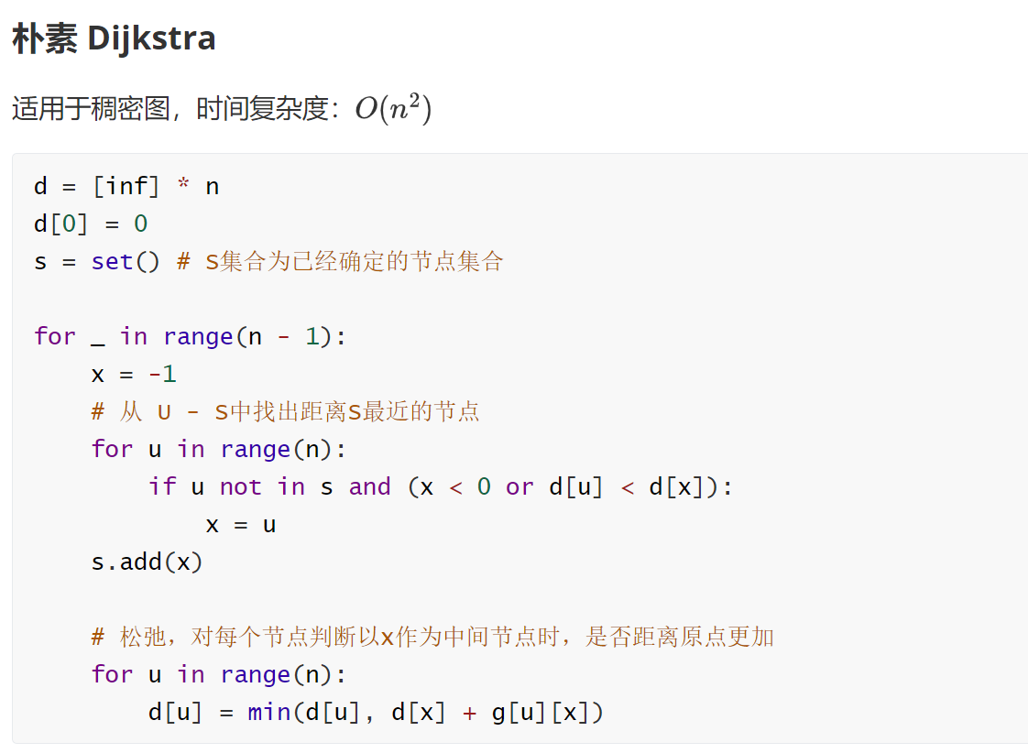
Dijkstra

Slide 7
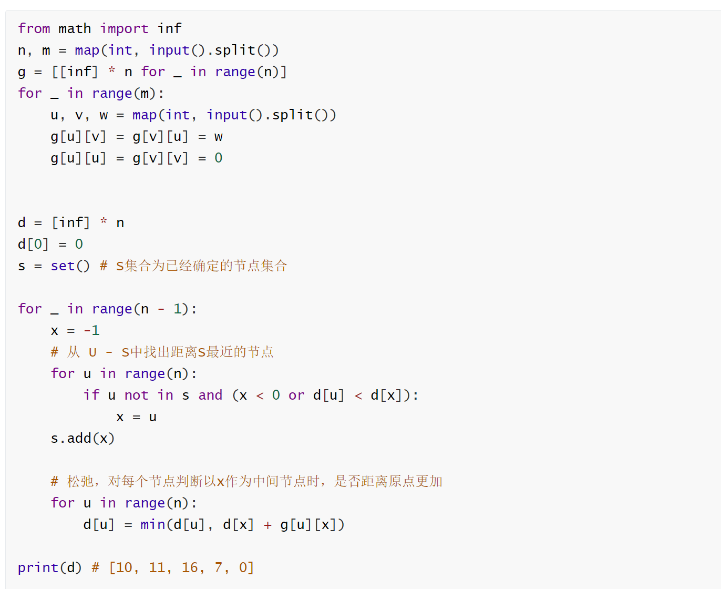
Dijkstra

Slide 8

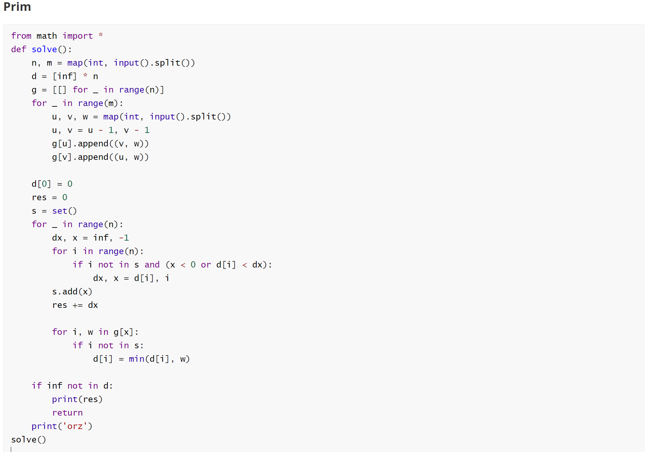
最小生成树Prim
P3366 【模板】最小生成树 - 洛谷 (luogu.com.cn)

Slide 9
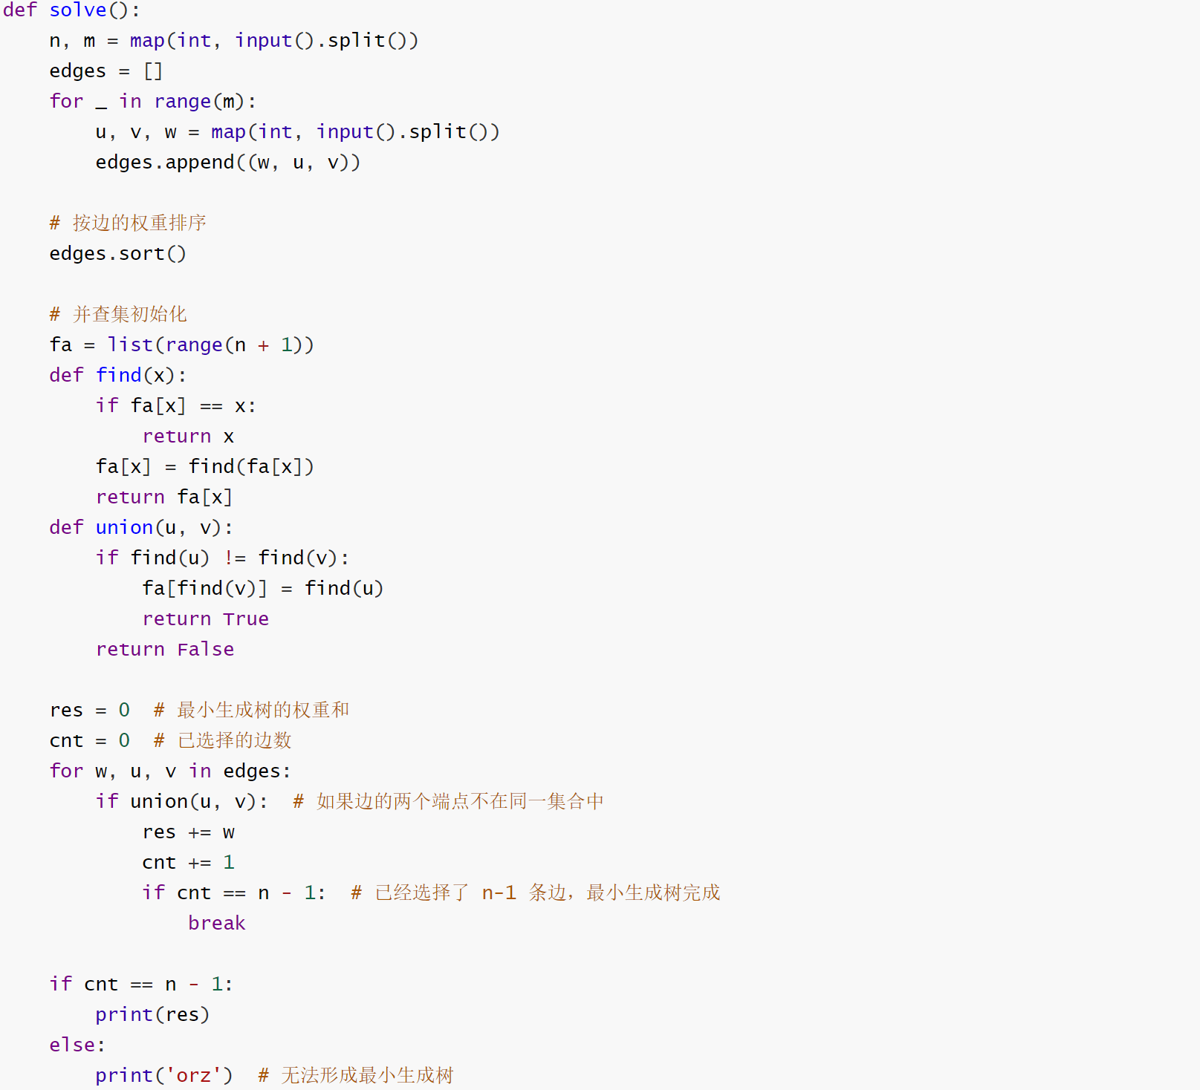
最小生成树Kruskal
P3366 【模板】最小生成树 - 洛谷 (luogu.com.cn)

Slide 10

Floyd

Slide 11

Floyd

Slide 12
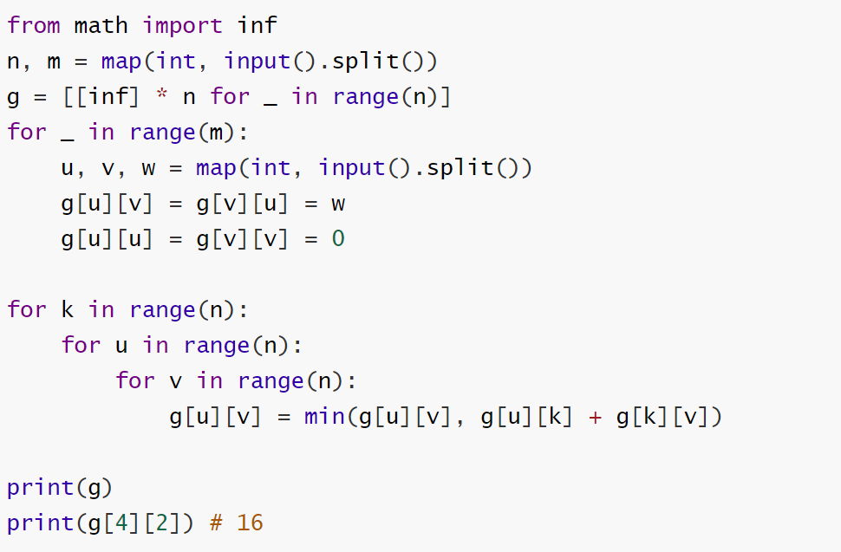
Floyd

